Slide 1
«Разработка планирующих документов по ТОиР в ремонтных подразделениях»
ГРУППОВОЕ ЗАНЯТИЕ №7.10.1.1
Военная кафедра

Slide 2

ГЗ №7.10.1.1
Тема: «Разработка планирующих документов по ТОиР в ремонтных подразделениях»
Учебные цели: Формировать навыки в разработке планирующих документов ТОиР Учебные вопросы: 1. Разработка планирующих документов по ТОиР в ремонтных подразделениях в мирное время. 2. Разработка планирующих документов по ТОиР в ремонтных подразделениях в военное время. Литература: 1. Руководство по работе ремонтных органов, частей и соединений. 2. Салвуладзе К.В. «Эксплуатация и ремонт ракетно-артиллерийского вооружения часть I. Учебное пособие» (227). 3. Блокнот.

Slide 3
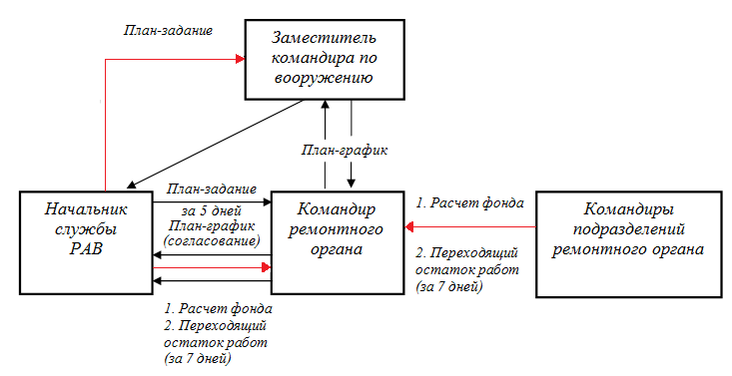
ГЗ №7.10.1.1
Вопрос 1
«Разработка планирующих документов по ТОиР в ремонтных подразделениях в мирное время»
В мирное время работы планируются на месяц. При планировании отрабатываются: - расчет фонда рабочего времени; - план-задание на ремонт и ТО вооружения; - план-график выполнения работ по ремонту и ТО вооружения.
Схема планирования работ по ТОиР вооружения в мирное время

Slide 4
ГЗ №7.10.3.7
Вопрос 1
«Разработка планирующих документов по ТОиР в ремонтных подразделениях в мирное время»
Ежемесячно командир ремонтной роты орвб и командиры ремонтных взводов в ремонтных ротах полков производят расчет фонда рабочего времени и представляют его на утверждение непосредственному начальнику. Утвержденный расчет вместе с данными о переходящем остатке работ представляются начальнику службы РАВ не позднее, чем за семь дней до начала планируемого месяца.
Начальник службы РАВ, основываясь на бюджете рабочего времени ремонтной роты (взвода), данных анализа качественного состояния вооружения и годового плана эксплуатации РАВ, составляет план-задание на ТОиР вооружения и представляет его заместителю командира по вооружению для согласования его с другими службами и утверждения. После утверждения план возвращается начальнику службы РАВ. Копию плана начальник службы РАВ направляет командиру батальона (ремонтной роты части) за три дня до начала планируемого месяца.
Командир роты с командирами взводов разрабатывает месячный план-график выполнения работ по ТОиР вооружения, который после согласования с начальником службы РАВ представляется на утверждение командиру батальона (не позднее чем за два дня до начала планируемого месяца. После его утверждения командир роты копию плана представляет начальнику службы РАВ. Начальник службы РАВ заблаговременно сообщает командирам подразделений сроки ТО вооружения и организует контроль за своевременностью доставки вооружения в ремонтную роту и своевременностью и качеством выполнения работ. Утвержденный план-график является основным руководящим документом роты по вопросу ТОиР вооружения.

Slide 5
ГЗ №7.10.1.1
Вопрос 1
«Разработка планирующих документов по ТОиР в ремонтных подразделениях в мирное время»
План-задание на ТОиР вооружения отрабатывается начальником службы РАВ исходя из задач, стоящих перед частью (соединением) на предстоящий месяц. Исходными данными для разработки плана являются: - указания командира части (соединения), его заместителя по вооружению и начальника вышестоящей службы; - сведения о качественном состоянии вооружения; - работы, предусмотренные месячным планом эксплуатации и ремонта РАВ; - данные ремонтного органа о переходящем остатке работ; - действительный фонд рабочего времени ремонтного органа; действующие в ремонтном органе нормы времени на ТОиР вооружения.

Slide 6
ГЗ №7.10.1.1
Вопрос 1
«Разработка планирующих документов по ТОиР в ремонтных подразделениях в мирное время»
План-задание составляется из расчета на действительный фонд рабочего времени ремонтной роты (взвода), при этом целесообразно предусмотреть резерв рабочего времени на неплановый текущий ремонт и другие внезапно возникшие задачи (резерв времени не более 0,15Ф_{Д}). Если действительный фонд времени не обеспечивает выполнения намеченного объема работ, планируется привлечение личного состава из подразделения, вооружение которого обслуживается или ремонтируется. Количество дополнительно привлекаемого личного состава определяется из расчета, что их действительный фонд равен 50 % действительного фонда рабочего времени специалистов ремонтного органа, по следующей формуле: , где n – количество солдат и сержантов, привлекаемых из подразделений для выполнения работ по ТОиР; Ф_{З} – фонд рабочего времени, необходимый для выполнения запланированного объема работ; Ф_{Д} – действительный фонд рабочего времени ремонтного органа; – действительный фонд рабочего времени одного специалиста ремонтного органа.

Slide 7
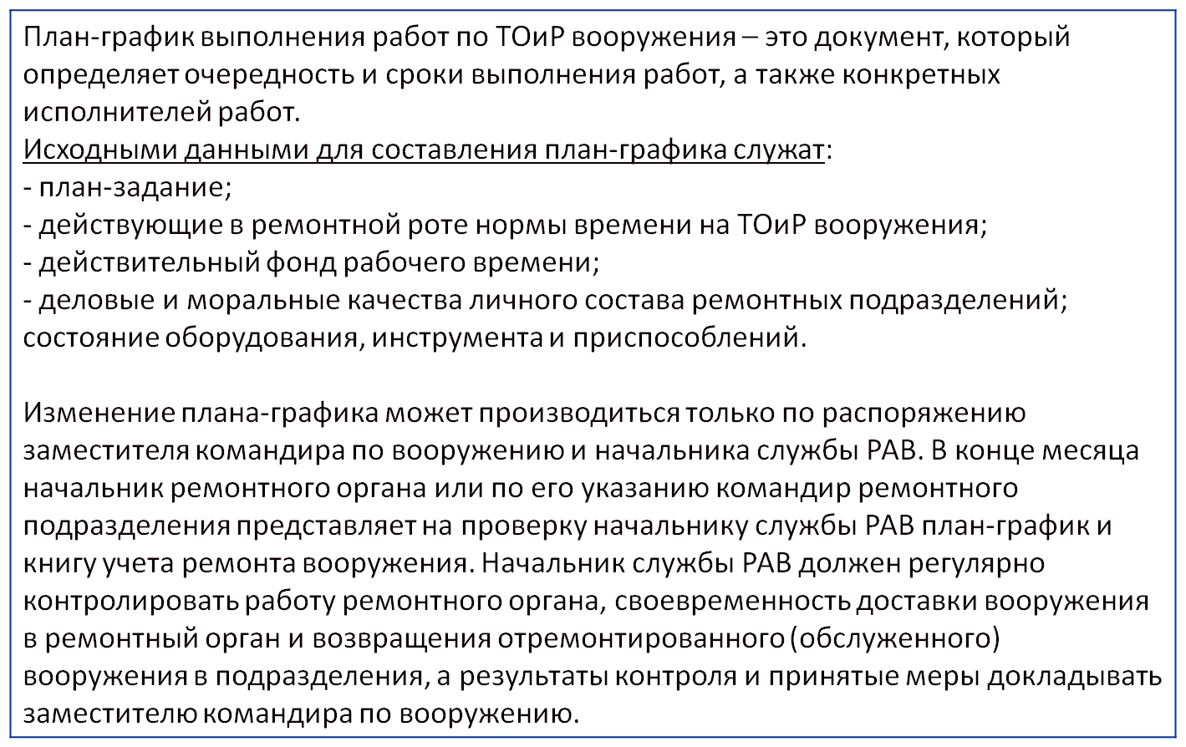
ГЗ №7.10.1.1
Вопрос 1
«Разработка планирующих документов по ТОиР в ремонтных подразделениях в мирное время»

Slide 8
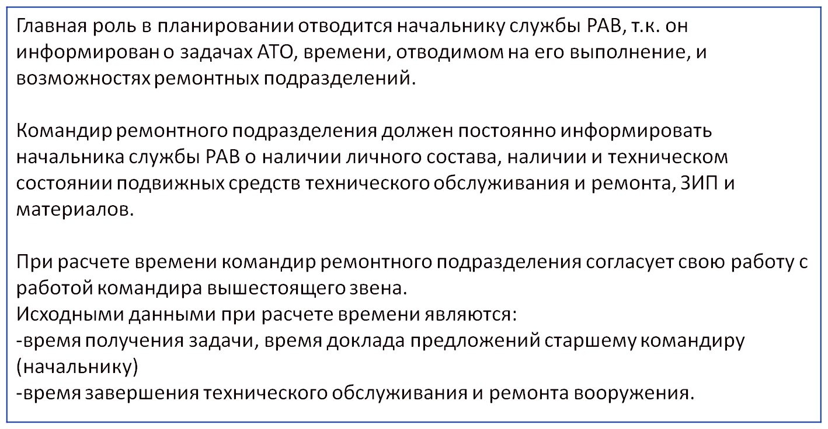
ГЗ №7.10.1.1
Вопрос 2
«Разработка планирующих документов по ТОиР в ремонтных подразделениях в военное время»

Slide 9
ГЗ №7.10.1.1
ВЫВОД:
Таким образом расчет фонда рабочего времени ремонтного подразделения позволяет организовать работу подразделения оптимальным образом.
ЗАДАНИЕ НА СРС:
  - Повторить материал пройденной темы по конспекту.
  - Проработать материал по рекомендованной литературе.
ПРЕПОДАВАТЕЛЬ ВК
А.В. Громов

Slide 10
Спасибо за внимание!
Санкт-Петербург, 2016

